Slide 1
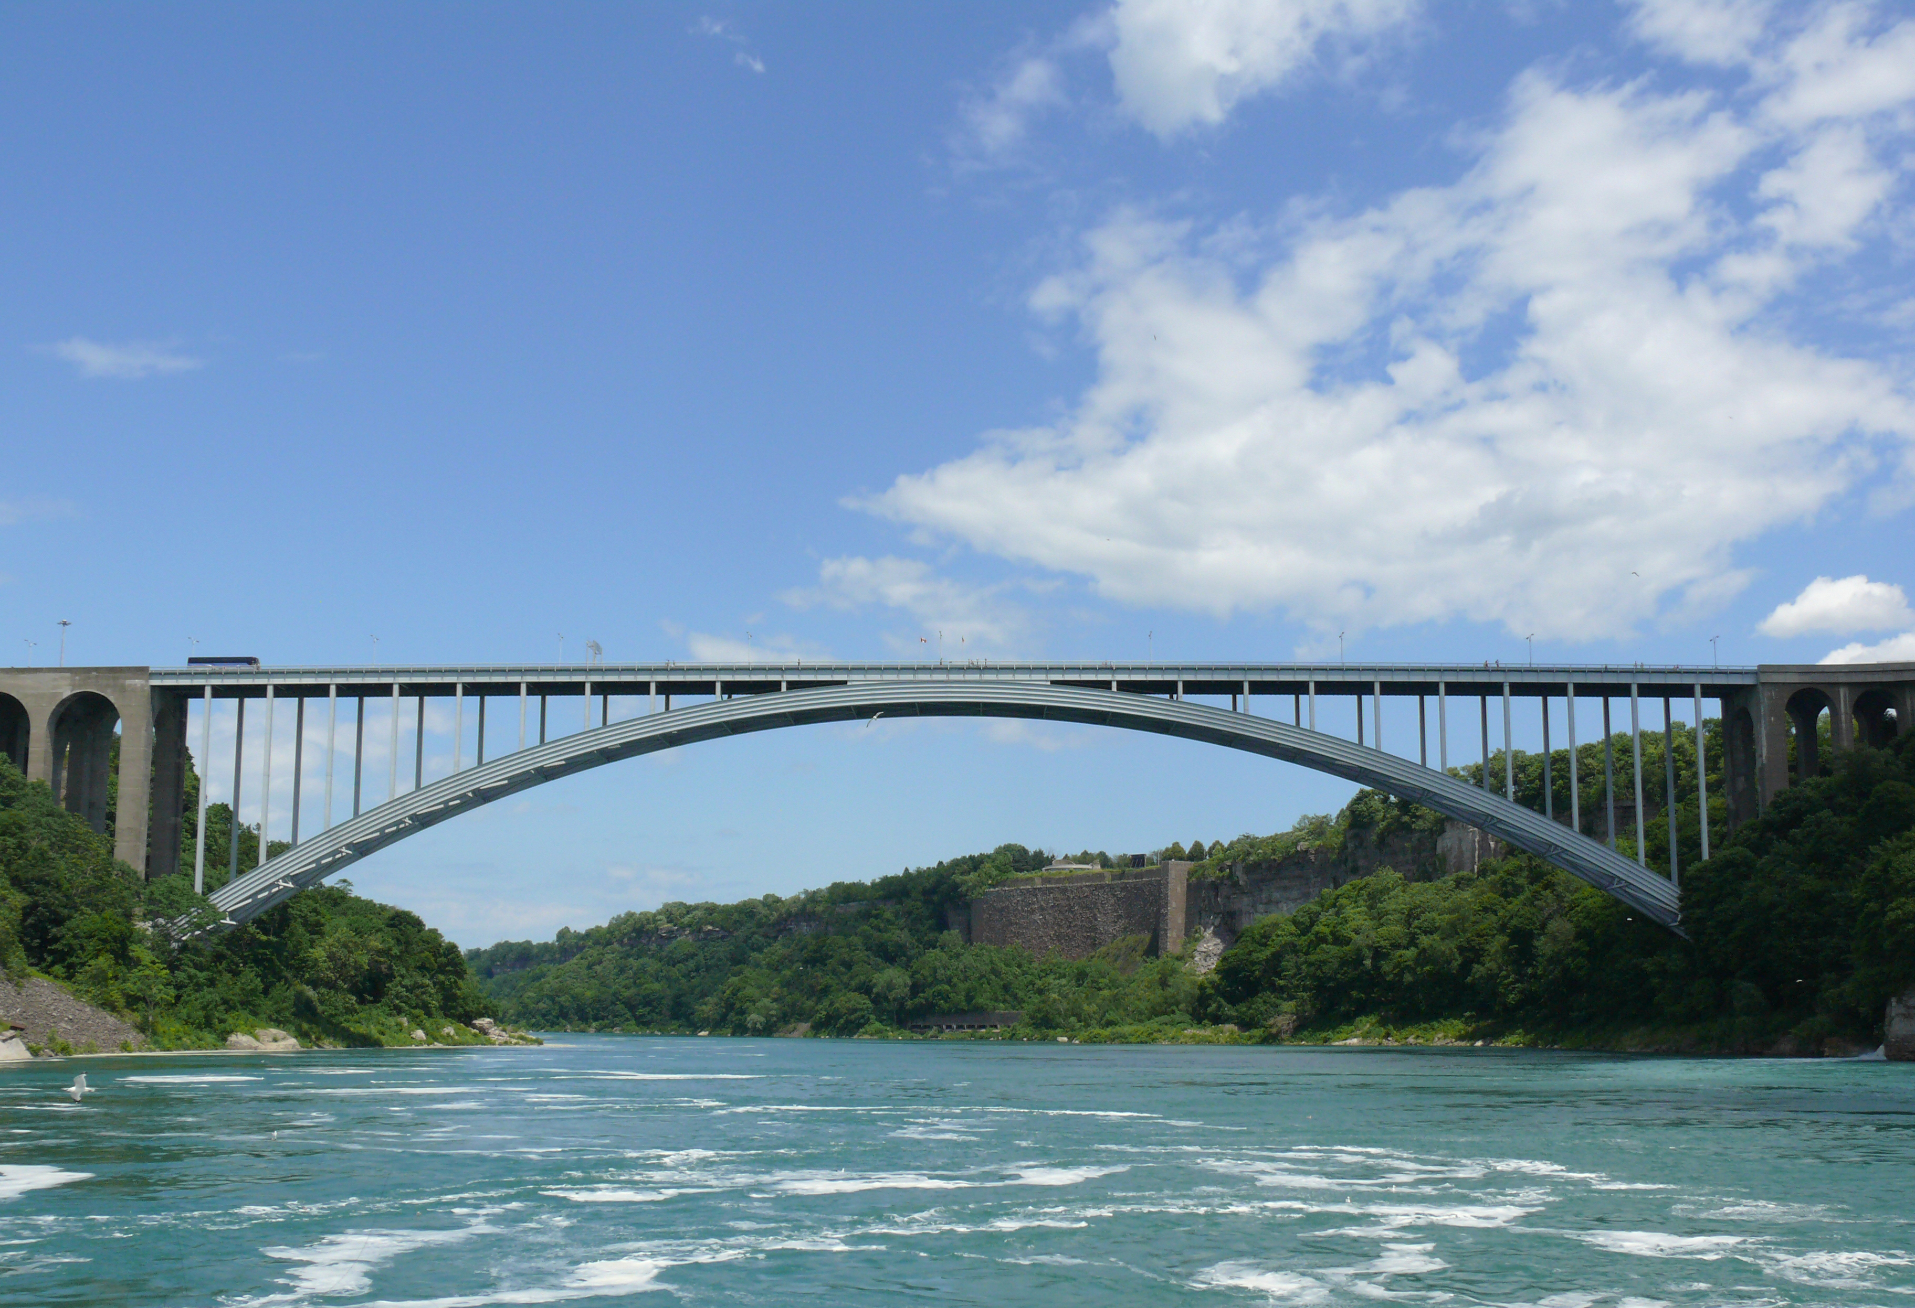
Treillis et Isostaticité des structures composées
Statique I
Earthquake Engineering and Structural Dynamics Laboratory
Prof. Katrin Beyer

Slide 2
Contrôle de connaissance 1
Email avec toutes les informations suit
Facultatif, ne compte pas pour la note finale
Mardi 5.4.2022
Horaires: 10:15-11:15
Sujets: tous aspects discutés pendant les 6 premières semaines du cours
Livre fermé
Permis: formulaire (une page manuscrite)

Slide 3
Objectif du cours
A la fin de ce cours, vous saurez:
Comment sont appelées les différentes barres d’un treillis
Comment déterminer si un treillis est isostatique
Comment calculer les efforts dans un treillis par différentes méthodes
Comment identifier les barres avec effort nul rapidement
Comment déterminer si une structure composée est isostatique

Slide 4
Contenu du cours
Définition et schéma statique d’un treillis
Isostaticité des treillis
Méthodes d’analyse
Equilibre des nœuds
Equilibre d’un fragment de treillis
Théorème des déplacements virtuels

Slide 5

Définition du treillis
Ensemble de barres
Liées par leurs articulations
Formant une structure stable (plane ou spatiale)
Usage répandu des treillis:
Matériaux: acier, aluminium, bois
Construction légère et rationnelle (préfabrication)
Treillis plans (2D): les charges et la structure sont comprises dans un plan
Treillis spatiaux (3D)

Slide 6
Schéma statique du treillis
Nœuds: articulations parfaites (pas de moment, rotation libre)
Barres: axes concourants aux nœuds (pas d’excentricités!)
Charges: seulement aux nœuds (puisque élément «barre»)
Les barres ne transmettent qu’un effort axial (traction ou compression)
Modélisation du poids propre:
Le poids propre de chaque barre est représenté par deux forces égales aux articulations de la barre
Le poids propre n’est pas négligeable mais l’effet local sur la barre est négligeable
Q
P

Slide 7
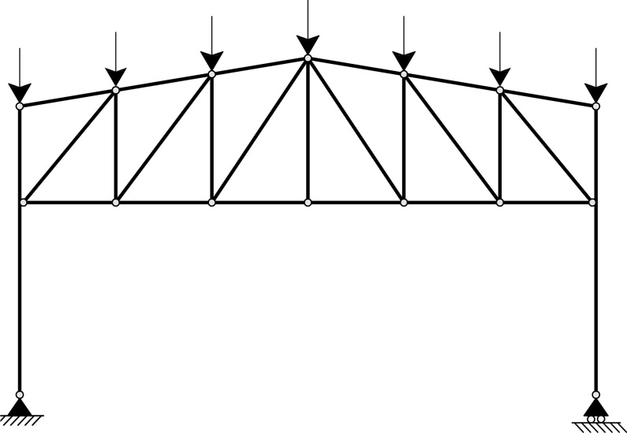
La réalité
Nœuds: souvent quasi-rigides
Barres: axes essentiellement concourants
Charges: essentiellement aux nœuds
→ Si les nœuds ne sont pas trop encombrants ni les barres trop massives, le schéma statique du treillis est ok.

Slide 8
Attention à la position des articulations!

Slide 9
Poutres en treillis
Différents types de barres d’une poutre en treillis:
Membrure supérieure/inférieure (barres orientées dans la plus grande direction de la poutre en treillis)
Diagonales (barres orientées obliquement à cette direction)
Montants (barres orientées orthogonalement à cette direction)

Slide 10
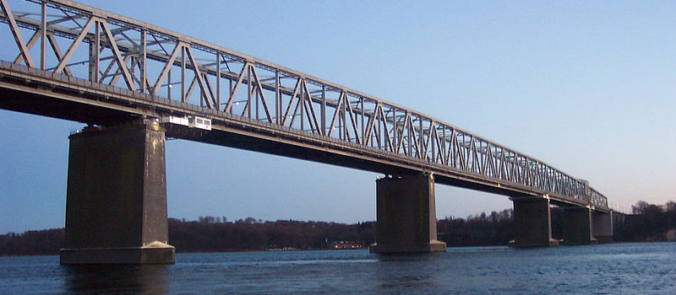
Exemple: Old Little Belt Bridge, Danemark (1935)

Slide 11
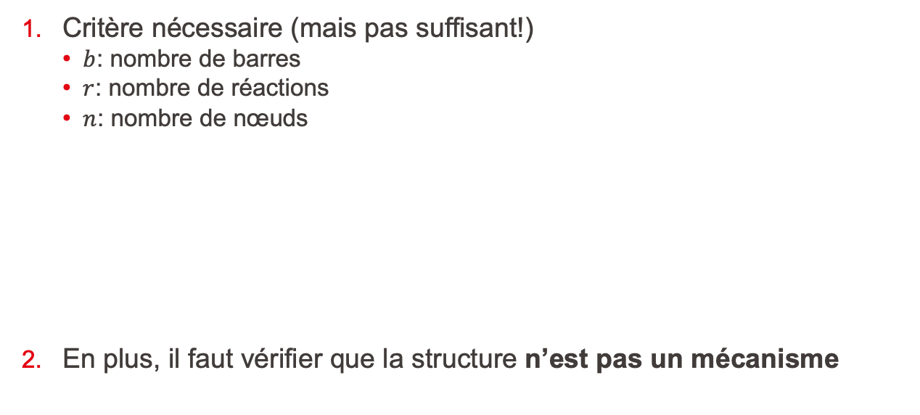
Isostaticité des treillis
Critère nécessaire (mais pas suffisant!)
$b$: nombre de barres
$r$: nombre de réactions
$n$: nombre de nœuds
En plus, il faut vérifier que la structure n’est pas un mécanisme
Treillis plans (2D)
Treillis spatiaux (3D)

Slide 12
Exemple: isostaticité des treillis

Slide 13
Méthodes pour calculer les efforts axiales dans les barres des treillis plans isostatiques
3 méthodes:
Equilibre des nœuds
Equilibre d’un fragment de treillis
Théorème des déplacements virtuels

Slide 14
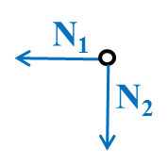
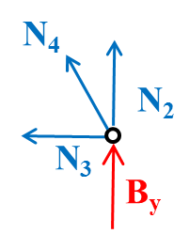
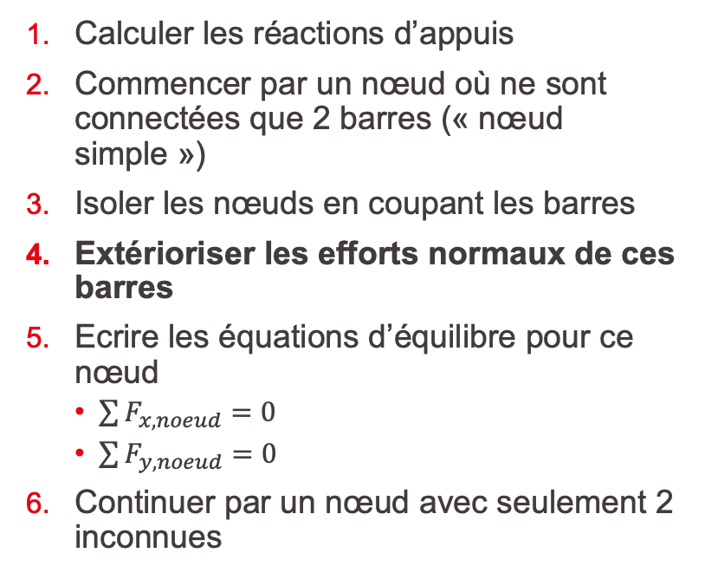
Equilibre des nœuds (Cas 2D)
Q
Calculer les réactions d’appuis
Commencer par un nœud où ne sont connectées que 2 barres (« nœud simple »)
Isoler les nœuds en coupant les barres
Extérioriser les efforts normaux de ces barres
Ecrire les équations d’équilibre pour ce nœud
$\sum{F_{x, noeud}=0}$
$\sum{F_{y, noeud}=0}$
Continuer par un nœud avec seulement 2 inconnues
Q
C
A_{x}
A_{y}
B_{y}
C
B

Slide 15
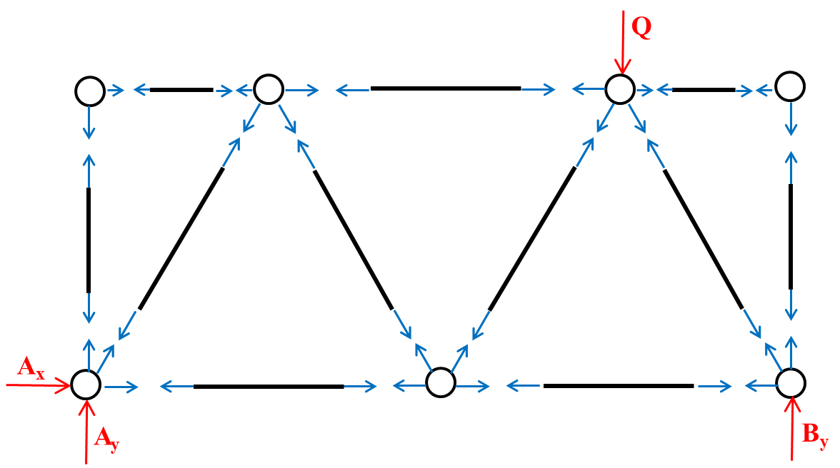
Equilibre des nœuds
Convention de signes pour l’effort normal:
Traction: +
Compression: -

Slide 16
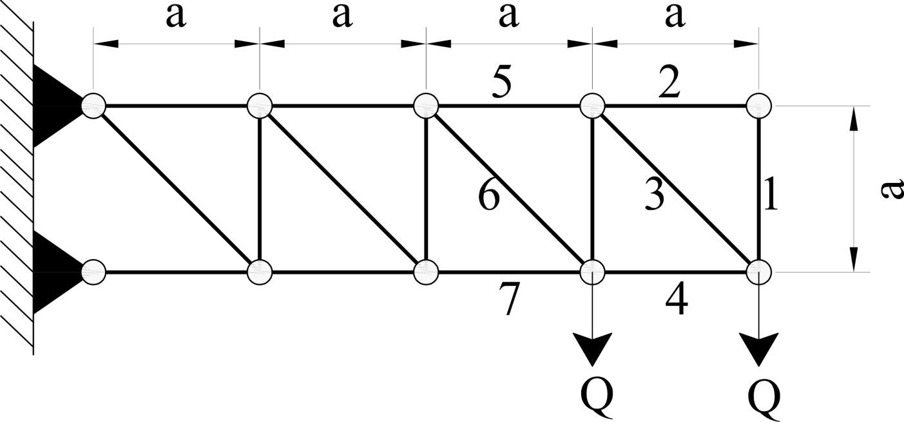
Exemple: Calculer les efforts normaux dans les barres 1 à 5 et 8 par l’équilibre du nœud

Slide 17
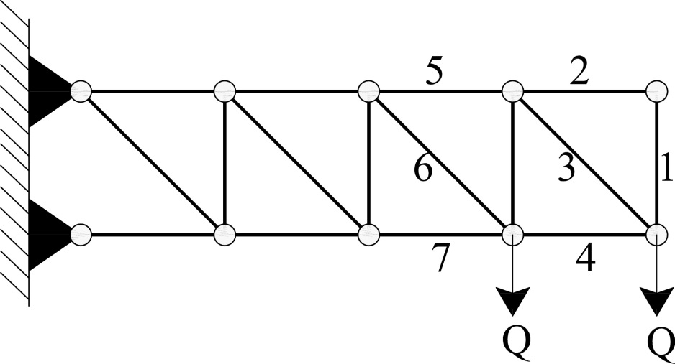
Equilibre d’un fragment d’un treillis
Couper les treilles en deux fragments en coupant les barres dont les efforts normaux sont recherchés
Formuler les équations d’équilibre pour un des deux fragments
Coupe idéale: coupure de deux ou trois barres

Slide 18

Exemple: Calculer les efforts normaux dans les barres 5 à 7 par l’équilibre d’un fragment de treillis

Slide 19
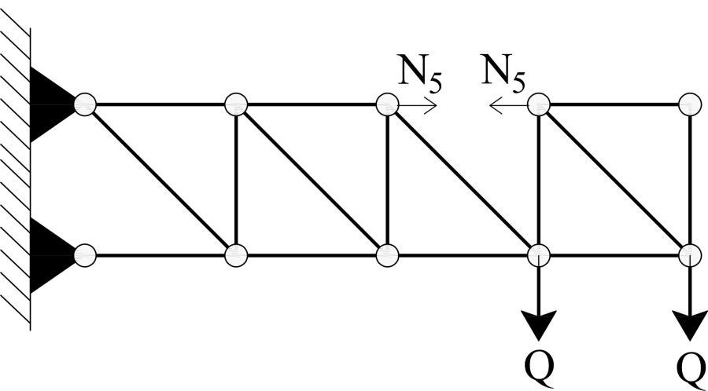
Théorème des déplacements virtuels
Coupure simple d’une barre, extérioriser l’effort normal
Trouver un champ de déplacement virtuel qui respecte toutes les autres liaisons
Calculer l’effort axial par le TdV
Exemple: Calculer l’effort normal de la barre 5

Slide 20
Quelques nœuds particuliers
Avant de commencer à analyser un treillis, il faut identifier les barres avec un effort nul

Slide 21
Isostaticité des structures composées
Statique I
Earthquake Engineering and Structural Dynamics Laboratory
Prof. Katrin Beyer

Slide 22
Isostaticité des structures composées
Nombre d’équations indépendantes par élément isolé (cas 2D):
Poutre (ou solide 2D): 3
Barre: 1
Nœud: 2
Conditions d’isostaticité:
Nombre d’inconnues = Nombre d’équations
La structure est stable/ne forme pas un mécanisme

Slide 23
Exemple 1: Isostaticité des structures composées

Slide 24
Exemple 1: Isostaticité des structures composées (suite)

Slide 25
Exemple 2: Isostaticité des structures composées

Slide 26
Kirchenfeldbrücke à Berne
Proposer un système statique pour ce pont et déterminer son dégrées d’hyperstaticité extérieur et intérieur. Modéliser les poutres en treillis comme poutres.
Joint d’expansion
Support: Rouleau
Support: Rouleau

Slide 27
Chapitres à étudier dans le TGC 1
Chapitre 7: Treillis (en entier)

Slide 28
Références
Références des illustrations par ordre d’apparition
[1] Rainbow Bridge © Ad Meskens, CC BY-SA 3.0
[2] Icone exercices: Figure © Dukesy68, CC BY-SA 4.0 ; Pont du Golden Gate, CC0 1.0
[3] Tour Eiffel © Annish33, CC BY-SA 3.0
[4] Ferme avec femes en treillis: Frey, François. Statique appliquée (TGC volume 1) – Analyse des structures et milieux continus. EPFL Press, 2005.
[5] Old little belt bridge © Ævar Arnfjörð Bjarmason, CC BY-SA 3.0
[6] Noeuds de treillis particuliers: Frey, François. Statique appliquée (TGC volume 1) – Analyse des structures et milieux continus. EPFL Press, 2005.
[7] Structure composée avec poutres en treillis: Frey, François. Statique appliquée (TGC volume 1) – Analyse des structures et milieux continus. EPFL Press, 2005.
[8] Illustration ex. 8.10.1 (i): Frey, François. Statique appliquée (TGC volume 1) – Analyse des structures et milieux continus. EPFL Press, 2005.
[9] https://de.wikipedia.org/wiki/Kirchenfeldbrücke

Slide 29
Isostaticité des structures composées
Isostaticité extérieure = isostaticité par rapport aux appuis et liaisons
Isostaticité intérieure = isostaticité par rapport aux poutres et barres
Isostaticité globale = isostaticité extérieure et intérieure

Slide 30
Exemple (ex. 8.10.1 (i))
 | Barres comptées comme éléments de structure | Barres comptées comme bielles d’appuis
Extérieurement (appuis)
Intérieurement (poutre)
Globalement
Degré d’hyperstaticité (globalement)

Slide 31
Exemple 3: Structures composées avec poutres en treillis
Faux:

Slide 32
Exemple 3: Structures composées avec poutres en treillis
Isostaticité par rapport aux appuis et liaisons (isostaticité extérieure):

Slide 33
Exemple 3: Structures composées avec poutres en treillis
Isostaticité des poutres en treillis (isostaticité intérieure):

Slide 34
Exemple 3: Isostaticité des structures composées

Slide 35
Exemple 4: Montre que la structure est isostatique Interprétation 1
Poutre en treillis

Slide 36
Exemple 4: Montre que la structure est isostatique Interprétation 2
Portique à trois articulations + tirant

